Slide 1
تعاريف اساسي
فضاي نامحدود :
فضائي كه حجم آن بزرگتر از 4 مترمكعب به ازاي هر كيلووات مجموع ظرفيت حرارتي وسايل گازسوز نصب شده در آن فضا باشد
ساختمان با درزهاي معمولي :
ساختماني كه با مصالح معمولي ساخته شده و درزبندي جدارهاي خارجي آن امكان تعويض هواي طبيعي به ميزان نصف حجم فضا در ساعت يا بيشتر را بدهد و سطح بازشو دهانه هر فضا به هواي خارج (مجموع سطح بازشو پنجره‌ها و درب‌ها) حداقل 4 درصد سطح زير بناي آن فضا باشد و پنجره‌ها و درب‌ها از نوع درزبند نباشند
ساختمان با درزهاي هوابند :
ساختماني كه جداره خارجي آن از قبيل درز درها و پنجره‌ها و محل عبور لوله‌ها و كابلها با نوار درزبندي يا وسايل ديگر تا اندازه‌اي حفاظت شده باشد كه امكان تعويض هواي طبيعي كمتر از نصف حجم فضا در ساعت باشد

Slide 2
روشهاي تامين هواي لازم براي احتراق و تهويه
شرايط مذكور به دستگاههايي مربوط مي‌شود كه در داخل ساختمان كار گذارده شده و براي احتراق , تهويه و رقيق سازي گازهاي دودكش آنها از هواي داخل ساختمان استفاده مي‌گردد.
ارتباط فضاي نصب با هواي آزاد
نصب دريچه و كانالهاي متصل به هواي آزاد
ارتباط فضاي نصب با اتاقهاي مرتبط به هواي آزاد

Slide 3
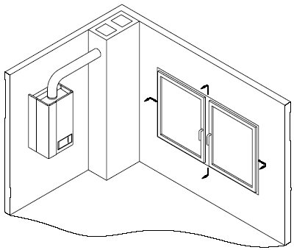
ارتباط فضاي نصب با هواي آزاد
‌ فضاي نامحدود : حداقل 4 مترمكعب به ازاي هر كيلووات مجموع ظرفيت حرارتي دستگاههاي گازسوز
حداقل يك درب يا پنجرة بازشونده به هواي آزاد از غير درز بند
ظرفيت مجموع كمتر از 35 كيلووات

Slide 4
نصب آبگرمكن به ظرفيت نامي 24000 كيلوكالري در ساعت در يك آشپزخانه نوع باز (open) كه به محوطه‌هاي نهارخوري و ميهمان‌خانه متصل و زيربناي محوطه مربوطه 50 متر مربع مي‌باشد مجاز است يا خير؟
24000 kcal/hr ≈ 28 kw
28 kw × 4 m³/kw = 112 m³ شرط فضاي نامحدود
50 m² × 2.8 m = 140 m³ > 112 m³ نصب در شرايط فوق مجاز است

Slide 5
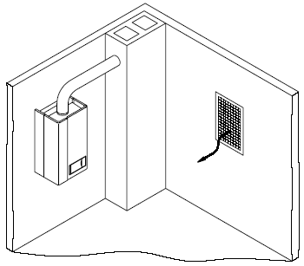
نصب دريچه مرتبط با هواي آزاد
حداقل حجم فضاي نصب
1 مترمكعب به ازاي هر كيلووات مجموع ظرفيت حرارتي دستگاههاي گازسوز
دريچه دائمي ( غير قابل بسته شدن) مرتبط با هواي آزاد
يك دريچه با سطح مقطع حداقل 150 سانتيمترمربع و يا دو دريچه هر يك به مساحت حداقل 75 سانتيمترمربع
مجموع توان كمتر 50 كيلووات باشد .

Slide 6
در صورتيكه بخواهيم يك آبگرمكن ديواري به ظرفيت حرارتي 12000 كيلوكالري در ساعت را در اطاقي به زيربناي 10 متر مربع نصب كنيم چه تمهيداتي براي تامين هواي لازم براي احتراق بايد صورت گيرد.
12000 kcal/hr ≈ 14 kw
V = 10 m² × 2.8 m = 28 m³
14 kw × 1 m³/kw = 14 m³
28 > 14 امكان نصب وجود دارد
بنابراين دريچه 150 سانتيمتر مربعي بايد اطاق مربوطه را به هواي آزاد متصل نمايد.

Slide 7
ارتباط فضاي نصب به فضاهاي مجاور مرتبط با هواي آزاد
ارتباط داخلي فضاي نصب به فضاهاي مجاور مي‌بايست ايجاد شود در صورتيكه :
حجم فضاي نصب كمتر از 4 مترمكعب به ازاي هر كيلووات مجموع ظرفيت حرارتي دستگاههاي گازسوز باشد.
فضاي نصب يك اتاق داخلي (محاط به اتاق‌هاي ديگر) باشد.

Slide 8
دياگرام محاسبه ظرفيت تهويه فضاهاي داخلي مرتبط
(Aدرب داخلي از 3 طرف درزبندي شده و كف آن كوتاه نشده است.
(Bدرب داخلي از 3 طرف درزبندي شده و كف آن 1 سانتي متر كوتاه شده است / درب داخلي درزبندي نشده و كف آن كوتاه نشده است.
(Cدرب داخلي از 3 طرف درزبندي شده و كف آن 5/1 سانتي متر كوتاه شده است / درب داخلي درزبندي نشده و كف آن 1سانتي متر كوتاه شده است.
(Dدرب داخلي مجهز به حداقل يك دريچه با سطح آزاد 150 سانتي مترمربع براي عبور هوا.
توان برآورد شده در واحد kw
حجم اتاق در واحد m³

Slide 9
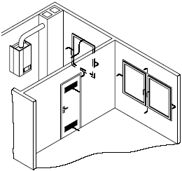
ارتباط داخلي فضاي نصب به فضاهاي مجاور بصورت مستقيم
حداقل حجم فضاي نصب ‌
1 مترمكعب به ازاي هر كيلووات مجموع ظرفيت حرارتي دستگاههاي گازسوز
تامين هواي لازم براي احتراق ‌
مجموع ظرفيت تامين هواي اتاقهايي كه حداقل يك در يا پنجره بازشونده به هواي آزاد داشته باشند (با استفاده از نمودار) بايد مساوي يا بيشتر از ظرفيت اسمي لوازم گازسوز باشد

Slide 10
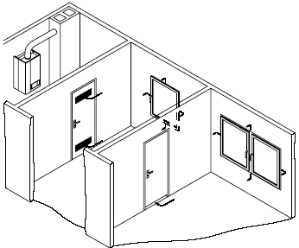
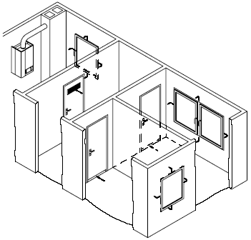
ارتباط داخلي فضاي نصب به فضاهاي مجاور بصورت غيرمستقيم
بين فضاي نصب و فضاهاي تامين هواي احتراق يك يا چند فضاي مياني وجود دارد كه از طريق حداقل يك دريچه به مساحت 150 سانتيمتر مربع (روي درهاي مياني) با فضاي نصب ارتباط دارند.

Slide 11
تخليه محصولات احتراق و دودكشها
تخليه محصولات احتراق بصورت طبيعي (Natural Draft)
سيستمي كه تخليه محصولات احتراق بطور طبيعي صورت مي‌پذيرد و مكش در آن بخاطر اختلاف درجه حرارت محصولات احتراق نسبت به محيط خارج مي‌باشد.در حقيقت در اين سيستم از آنجائيكه وزن ستون گازهاي حاصل از احتراق داخل دودكش از وزن ستون معادل هواي بيرون كمتر است ، اين تفاوت وزن نيروي لازم براي بيرون راندن محصولات حاصل از احتراق را فراهم مي سازد .
تخليه محصولات احتراق بصورت اجباري (Mechanical Draft)
محصولات احتراق بصورت اجباري توسط فن تخليه مي‌شوند

Slide 12
مشكلات تخلية محصولات حاصل از احتراق
بيشترين موارد پس زدگي دود بداخل به دليل موارد زير مي باشد :
مكش ناكافي براي خروج تمام محصولات حاصل از احتراق : مقداري از محصولات حاصل از احتراق بدون تاثير پذيري از جريان باد بداخل پس زده مي شوند . در اينحالت معمولا نرخ پس زدگي دود تقريبا ثابت بوده و جريان هواي بيرون تاثير كمي در بهبود و يا بدتر شدن وضعيت دارد . اين وضعيت حاكي از مكش ناكافي مي باشد .
عدم وجود مكش : در اينحالت هيچ مكشي به بالا وجود نداشته ولي اثري از ورود هوا از بيرون بداخل توسط دودكش نيز ديده نمي شود . پس زدگي دود در اينحالت ثابت و بدون تاثير از باد مي باشد .
قرار گرفتن انتهاي دودكش در ناحية پرفشار : بطور متناوب ورود هوا از بيرون بداخل با تغيير شرايط جوي و به تبع آن پس زدگي با تاثير پذيري بالا از قدرت باد مشاهده مي شود .
Down-Draught در شرايط خاص وزش باد : در اينحالت با وزش باد در يك جهت خاص پس زدگي مشاهده مي شود ولي با توقف باد و يا تغيير جهت وزش آن مكش دودكش به حالت طبيعي بازميگردد.

Slide 13
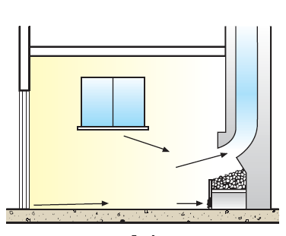
مكش ناكافي
نا كافي بودن هواي احتراق
در صورتيكه هواي تامين به اندازة كافي فراهم نباشد امكان برگشت محصولات احتراق وجود دارد . براي تاييد اين مطلب مي توان يك پنجره را هنگام آزمون باز كردن و مكش دودكش را تست نمود . در صورت بهبود وضعيت يكي از دلايل مي تواند ناكافي بودن هواي احتراق باشد .در اينصورت نياز به تامين هواي كافي براي وسيله گازسوز مي باشد .

Slide 14
مكش ناكافي
2- گرفتگي دودكش :
در صورت گرفتگي جزئي دودكش مجدد مكش ناكافي مشاهده مي شود .
3- نامناسب بودن اندازه دودكش :
ابعاد و ارتفاع دودكش بايد با توجه به جداول استاندارد انتخاب شود . در صورت عدم انطباق با استاندارد مكش نامناسب مي تواند رخ دهد .

Slide 15
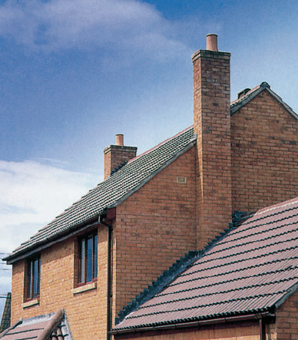
عدم وجود مكش
1 - گرفتگي كامل دودكش
2 – سرد بودن جدارة دودكش : در صورتيكه دودكش در محيط بيرون قرار داشته باشد بايد بطور كامل عايقبندي شود . در صورت سرد شدن بيش از حد محصولات حاصل از احتراق علاوه بر مشكل تقطير آب ، مكش دودكش نيز كاهش پيدا مي كند .براي تست مي توان يك تكه روزنامة‌مشتعل را در ورودي دودكش قرار داد و پس از چند دقيقه حركت دود به بالا را مشاهده نمود .

Slide 16
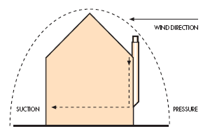
قرار گرفتن خروجي دودكش در ناحية پرفشار
همانطور كه در شكل زير ديده مي شود اگر انتهاي دودكش در قسمت پرفشار قرار گيرد امكان پس زدن دود بداخل وجود دارد . در اينحالت بعلت ايجاد ناحية كم فشار در جهت ديگر ساختمان ، در حالت خاموش بودن دستگاه نيز جريان هوا از بيرون بداخل مشاهده مي شود . براي تشخيص در اينحالت بايد بك پنجره رو به وزش باد را باز كرد و در صورت رفع مشكل ميتوان نتيجه گرفت كه خروجي دودكش در ناحية پرفشار قرار دارد . براي رفع مشكل مي توان با افزايش ارتفاع دودكش انتهاي آن را از ناحية پرفشار خارج كرد .

Slide 17
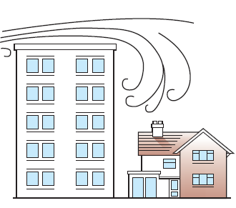
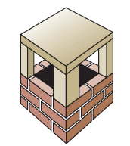
جريان به سمت پايين در دودكش
در صورت مجاورت انتهاي دودكش با يك مانع بلند هنگام وزش باد امكان ايجاد جريان هوا به سمت پايين و پس زدگي در دودكش وجود دارد . در اينحالت مي توان از كلاهك دودكش براي محافظت جريان استفاده كرد .

Slide 18
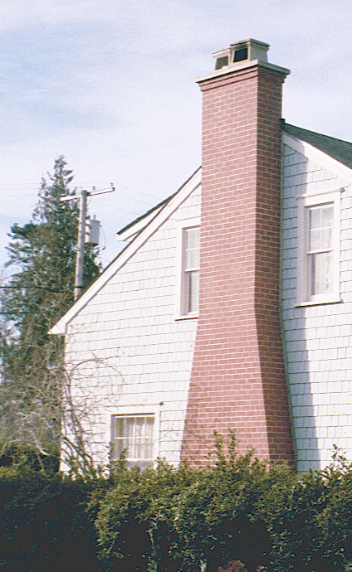
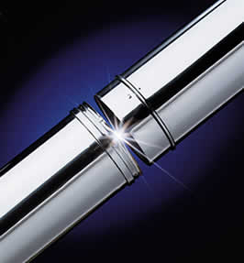
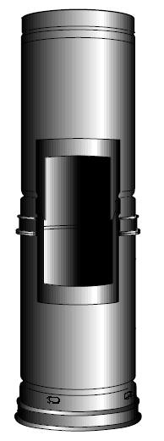
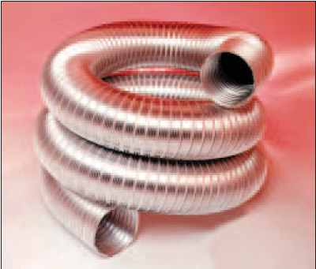
انواع دودكش
دودكش ساختماني
دودكش فلزي تك جداره
دودكش دو جداره
دودكش انعطاف‌پذير
دودكش سيماني آزبست

Slide 19
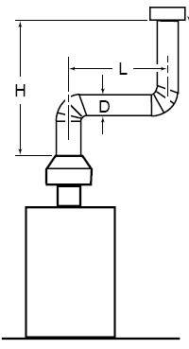
ظرفيت دودكش‌هاي فلزي تك جداره يا سيماني پيش ساخته جهت استفاده يك دستگاه گازسوز
قطر دودكش (ميلي متر) |  |  | طول افقي لوله رابط L (متر) | ارتفاع H (متر)
200 | 150 | 100
حداكثر ظرفيت حرارتي دستگاه گازسوز (1000 كيلو كالري در ساعت)
90/93 | 00/51 | 20/21 | 0 | 3
50/78 | 40/42 | 90/16 | 6/0
95/72 | 60/38 | 40/15 | 5/1
20/69 | 10/36 | 60/13 | 3
15/65 | 80/32 | 60/11 | 5/4
10/106 | 30/56 | 00/23 | 0 | 5/4
40/88 | 00/47 | 20/18 | 6/0
10/72 | 90/42 | 91/16 | 5/1
80/77 | 90/39 | 60/14 | 3
50/73 | 40/36 | 62/12 | 5/4
90/68 | 30/33 | م-ن | 6
70/118 | 60/63 | 50/25 | 0 | 6
00/100 | 00/53 | 20/20 | 6/0
90/91 | 50/48 | 70/18 | 5/1
10/87 | 90/44 | 40/16 | 3
30/82 | 20/41 | 90/13 | 5/4
30/77 | 60/37 | م-ن | 6

Slide 20
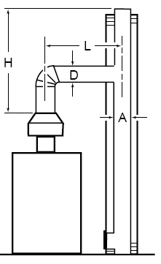
ظرفيت دودكش‌هاي با مصالح ساختماني با لوله رابط فلزي تك جداره جهت استفاده يك دستگاه گازسوز
قطر دودكش (ميلي متر) |  |  | طول افقي لوله رابط L (متر) | ارتفاع H (متر)
200 | 150 | 100
حداكثر ظرفيت حرارتي دستگاه گازسوز (1000 كيلو كالري در ساعت)
00/75 | 65/40 | 40/15 | 6/0 | 3
70/69 | 10/37 | 10/14 | 5/1
90/65 | 60/34 | 40/12 | 3
60/60 | 60/31 | 60/10 | 5/4
60/84 | 90/44 | 90/16 | 6/0 | 5/4
80/78 | 200/41 | 40/15 | 5/1
20/74 | 10/38 | 60/13 | 3
20/70 | 80/34 | 60/11 | 5/4
90/65 | 30/32 | م-ن | 6
40/94 | 50/50 | 40/18 | 6/0 | 6
90/87 | 20/46 | 90/16 | 5/1
30/83 | 90/42 | 90/14 | 3
50/78 | 40/39 | م-ن | 5/4
70/73 | 40/36 | م-ن | 6

Slide 21
نكات مهم در خصوص استفاده از جداول
ارتفاع كل دودكش (H) حداقل 3 متر باشد.
قطر لوله‌هاي رابط بايد مساوي يا بزرگتر از دهانه خروجي كلاهك تعديل باشد.
حداقل قطر دودكشهاي وسايل گازسوز 10 سانتيمتر مي‌باشد و چنانچه محاسبات كمتر از قطر مذكور باشد حداقل همان 10 سانتيمتر رعايت شود.
مقادير “حداكثر ظرفيت حرارتي وسائل گازسوز” مندرج در جداول بر مبناي نصب 2 زانوئي 90 درجه در لوله‌هاي رابط ارائه شده‌اند. بازاء اضافه شدن هر زانوئي 90 درجه (ويا معادل آن) 10% از ظرفيت حرارتي دودكش مندرج در جداول كاسته خواهد شد.

Slide 22
ضوابط مربوط به نصب دودكش‌ها
حداقل فاصله كلاهك دودكش از دريچه تامين هواي ساختمان بايد 1 متر در نظر گرفته شود.
هر مصرف‌كننده درونسوز مانند آبگرمكن , بخاري و غيره بايد داراي دودكش مناسب و رابط مستقل باشد.
انتهاي كليه دودكشها بايد حداقل 1 متر از سطح پشت بام بالاتر بوده و از ديوارهاي جانبي نيز حداقل 1 متر فاصله داشته باشد.
محل اتصال قطعات دودكش بايد كاملا” دودبند شوند.
دودكشها بايد توسط بست مناسب به ديوار محكم گردند.
عبور دودكش از سقف كاذب و اطاق هاي مجاور محل نصب و ساير فضاهاي خالي مجاز نمي‌باشد.

Slide 23
كلاهك H
نصب كلاهك H موجب مي شود تاثيرات باد بر جريان داخل دودكش به حداقل برسد .

Slide 24
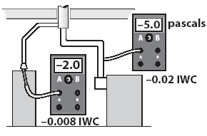
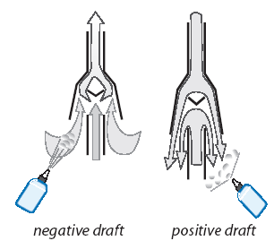
آزمون مكش در دودكش
براي اينكه از مكش صحيح در دودكش اطمينان حاصل كرد مي توان از آزمايش دود استفاده كرد . روش دقيقتر استفاده از دستگاه فشار سنج براي اندازه گيري مقدار مكش در خروجي كلاهك تعديل مي باشد .بايد توجه داشت ميزان مكش بايد در بدترين حالت فشار منفي در محيط اندازه گيري شود .

Slide 25
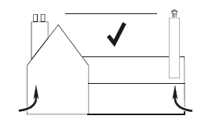
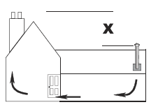
ارتفاع دودكشها
در صورت نصب چند دستگاه گازسوز در يك محيط بايد ارتفاع دودكش ها يكسان باشد تا از فشار معكوس روي هر يك از آنها جلوگيري شود .

Slide 26
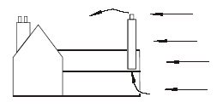
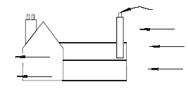
تاثيرات باد
تاثيرات باد بر جريان دودكش اجتناب ناپذير است . بنابراين در نصب دستگاههاي گازسوز بايد اين تاثيرات در نظر گرفته شود . به عنوان مثال در صورت نصب دريچة تهويه در طرفي كه باد غالب مي وزد بدليل ايجاد فشار مثبت در داخل مشكلي ايجاد نمي شود ولي در صورتيكه دريچة تهويه در جهت ديگر باشد بدليل ايجاد پديدة جدايش جريان و ايجاد ناحية كم فشار عملا ونت تهويه ، محل خروج هوا از داخل محيط شده و در دودكش برگشت جريان را داريم .

Slide 27
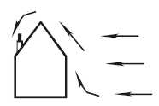
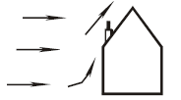
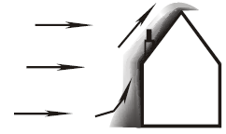
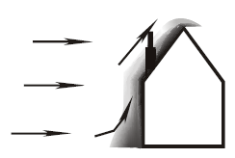
تاثيرات باد
مجموع عواملي چون جهت وزش باد و موانعي كه سر راه آن قرار دارد مي تواند تاثيرات متفاوتي روي دودكشها داشته باشد . به عنوان مثال در دو تصوير اول اينگونه به نظر مي آيد كه اگر دودكش به سمت باد باشد عمل مكش بهتر انجام مي پذيرد ولي در دو شكل بعد كه نواحي فشار رسم شده است ديده مي شود كه شيب سقف يك ناحية پرفشار را ايجاد كرده است كه عملا در خروج دود اختلال ايجاد مي كند.

Slide 28
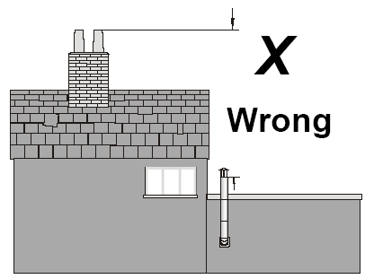
نصب روبرو به چند دليل ايراد دارد :
تفاوت ارتفاع دو دودكش مي تواند موجب برگشت جريان شود .
پنجره به خروجي دودكش نزديك است كه علاوه بر امكان ورود دود به داخل ، در هنگام باز بودن پنجره امكان ايجاد فشار منفي حول دستگاه وجود دارد .
در صورت وزش باد از راست به چپ بدليل ايجاد ناحية پر فشار امكان برگشت جريان و يا ايجاد سكون در دود كش وجود دارد .
در صورت وزش باد از چپ به راست بدليل اغتشاش و چرخش جريان و ايجاد ناحية كم فشار باز هم خروج دود به راحتي انجام نمي پذيرد .

Slide 29
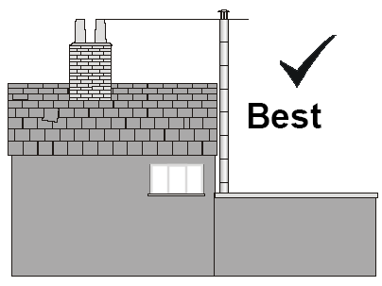
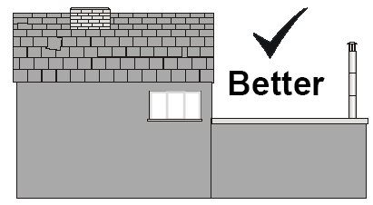
تاثيرات باد
دو نصب ديگر از مثال قبل را مشاهده مي كنيد .

Slide 30
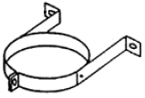
دودكش روكار
هر وسيله گاز سوز بايد داراي يك دودكش مجزا و مجهز به كلاهك باشد
استفاده از حداكثر 2 زانوئي 90 درجه مجاز مي‌باشد
دودكش وسايل گازسوز در محل عبور از شيشه پنجره‌ها نبايد مستقيماً با شيشه در تماس باشد زيرا در چنين صورتي امكان شكستن شيشه در اثر حرارت و افتادن دودكش وجود دارد
دودكشها بايد توسط بست مناسب به ديوار محكم گردند
انتهاي دودكشها بايد حداقل 60 سانتيمتر از بلندترين قسمت ساختمان بالاتر باشد
در صورتيكه ارتفاع دودكش فلزي بيشتر از 3 متر باشد، جدار بيروني آن ميبايد عايق گردد

Slide 31
دودكش انعطاف پذير Flexible
1- به عنوان لايه دودكش 2- به عنوان رابط دودكش

Slide 32
ضرورت استفاده از لايه دودكش در دودكشهاي ساختماني
با توجه به افزايش راندمان وسايل گازسوز و متعاقب آن كاهش دماي محصولات احتراق , در صورت عبور از دودكش بزرگتر از اندازه و همچنين سرد , دماي گازهاي خروجي به زير نقطه شبنم رسيده و گازهاي اسيدي بر روي سطح داخلي دودكش ساختماني چگاليده مي‌شوند كه در ماههاي زمستان مصالح مرطوب متناوباً يخ زده و گرم شده و باعث ايجاد ترك و فرسايش در دودكش و نشت محصولات احتراق به فضاي داخل مي‌گردد

Slide 33
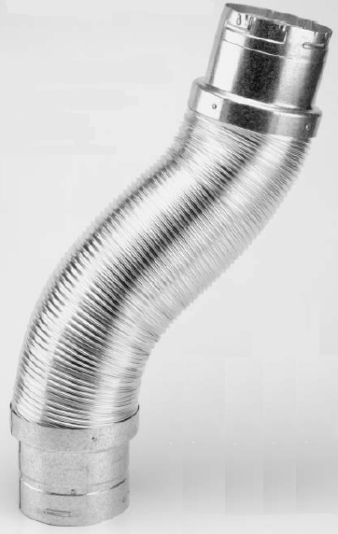
رابط انعطاف پذير
رابط خروجي وسيله گازسوز را به دودكش ساختمان وصل مي‌كند
انواع :
1- رابط انعطاف‌پذير تك لايه 2- رابط انعطاف‌پذير دولايه

Slide 34
نكات مهم در استفاده از رابط انعطاف‌پذير
عدم عبور از ديوار، سقف، كف و سقف كاذب
حداقل فاصله 5/2 سانتيمتر تا مواد قابل اشتعال
پرهيز از خمهاي غير ضروري و خمهاي با زاويه بيشتر از 90 درجه و ايجاد خمهاي نرم و بدون شكست
از جنس آلومينيوم و حداقل ضخامت 3/0 ميليمتر
اتصال توسط پيچ يا پرچ به خروجي وسايل گازسوز

Slide 35
دودكش وسايل گازسوز فن دار

Slide 36
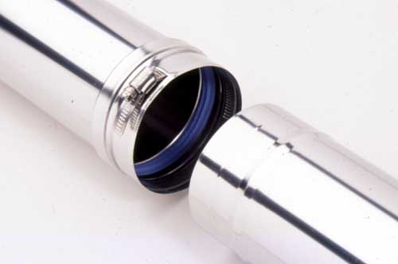
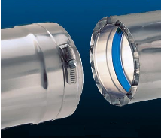
انواع دودكش فشار مثبت
دودكش تك جداره
براي مصارف خانگي
دودكش دوجداره
براي مصارف صنعتي و تجاري

Slide 37
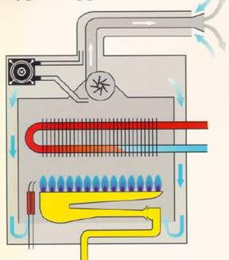
شرائط دودكش شوفاژ
اين شوفاژها را مي توان به سه طريق نصب كرد:
نصب به روش C -Type با دودكش/هواكش يكپارچه
نصب به روش C – Type با دودكش/هواكش جداگانه
نصب به روش-Type B22

Slide 38
دودكش افقي هم محور ( 100+60φ)
اندازه هاي مرجع براي طول دودكش
افت بار متناظر هر خم |  | قطر فلنج دود M (mm) | طول دودكش (متر)
° 90 | ° 45
85 سانتيمتر | 50 سانتيمتر | 44 | كمتر از 1
“ | “ | 46 | 1 تا 2
“ | “ | 49 | 2 تا 3
“ | “ | نصب نشده | 3 تا 25/4

Slide 39
دودكش / هواكش مجزا ( 80+80φ)
اندازه هاي مرجع براي طول دودكش
افت بار متناظر هر خم |  | قطر فلنج دودM (mm) | طول دودكش (متر)
° 90 | ° 45
85 سانتيمتر | 50 سانتيمتر | 44 | 5+5
“ | “ | 46 | 5+5 تا 10+10
“ | “ | 49 | 10+10 تا 15+15
“ | “ | نصب نشده | 15+15 تا 20+20

Slide 40
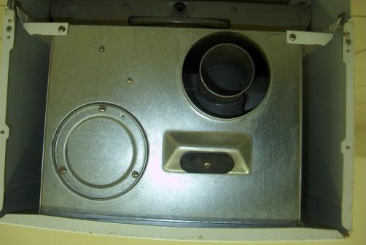
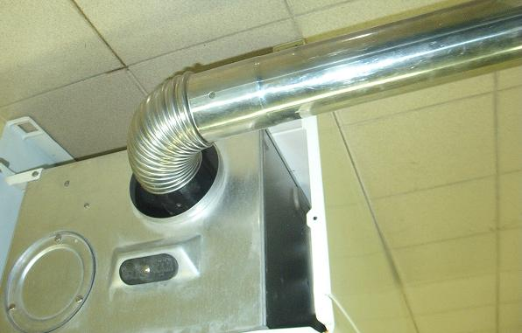
نصب به روش باز يا B22
اندازه هاي مرجع براي طول دودكش
افت بار متناظر هر خم |  | قطر فلنج دودM (mm) | طول دودكش (متر)
° 90 | ° 45
85 سانتيمتر | 50 سانتيمتر | 44 | تا 7
“ | “ | نصب نشده | 7 تا 25

Slide 41
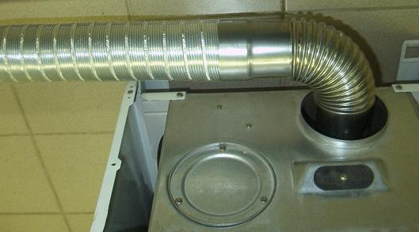
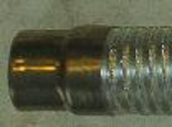
شرايط استفاده از دودكش انعطاف‌پذير
استفاده از قطر 60 دودكش انعطاف پذير ارائه شده توسط شركت صنعتي بوتان
دو سر دودكش بايد مجهز به رينگ استيل كه توسط سازنده نصب شده، باشد

Slide 42
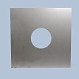
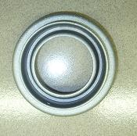
اطمينان از عدم تغييردودكش بويژه بخش انعطاف‌پذير آن توسط مشتري در آينده
انجام تست نشتي با كف صابون پس از انجام كار براي كليه درزها و اتصالات
اتصال به دودكش ساختمان با اوريفيس 60 ميليمتر
گچ كاري و درزبندي كامل محل اتصال دودكش بيروني به دريچه دودكش ساختمان

Slide 43
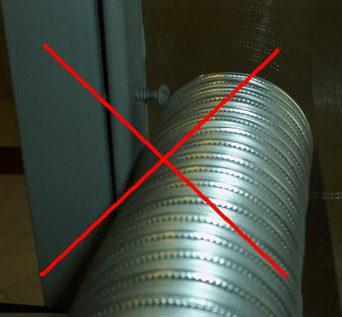
عدم عبور از خلال سقفهاي كاذب و جدار ديوارها و همچنين پرهيز از عبوردادن از اجسام تيز نظير شيشه
اطمينان از باز بودن مسير دودكش ساختمان و ايجاد مكش طبيعي در آن
عدم اجراي خمهاي بالاتر از 90 درجه
اجراي خمهاي نرم و بدون شكست و اجتناب از خمهاي اضافي

Slide 44
آیا استفاده از لوله های آکاردئونی برای دودکش مجاز است؟آیا استفاده از لوله های آکاردئونی برای دودکش مجاز است؟
خیر
زیرا بدنه(دیواره) این نوع دودکش ها استحکام کافی را ندارند و با گذشت زمان بر اثر حرارت و رطوبت احتمال سوراخ شدن وجود دارد.
به علت نبود قطعاتی که در هم قرار گیرد ،در این نوع دودکش ها، احتمال آببندی شدن در محل اتصال را بطور کامل ندارد و احتمال بازگشت محصولات احتراق به محیط زیاد است.
بدلیل نوع ساختار، این نوع دودکش با گذشت زمان شکل اولیه خود را از دست می دهد و به حالت آویزان درمی آید .همچنین احتمال ایجاد پیچ و خم های نامناسب در طول دودکش وجود دارد(u شکل) ضمناً وزن خود لوله آکاردئونی می تواند در درازمدت باعث خارج شدن آن از محل اتصال به دهانه دودکش های دیواری ومنجر به بازگشت محصولات احتراق به محیط شود.
افت فشار در این لوله ها زیاد است و تاثیر منفی در مکش سیال(دود) دارد
در بالای پشت بام آیا صرفاً، باید کلاهک اچ نصب شود یا استفاده از کلاهک تکی نیز مجاز است؟
بطور کلی کلاهک H از کلاهک تکی برتر است ولی، برای وسایل گازسوز با نرخ حرارتی بالا مثل موتورخانه ها استفاده از کلاهک H الزامی و ضروری است

Slide 45
فاصله دودکش تادهانه بخاری چه مقدار باشد؟
با رعایت تهویه مناسب برای وسیله گازسوز و نبود امکان سرایت حرارت به مواد قابل اشتعال جانبی و بروز آتش سوزی، این فاصله بایستی به حداقل ممکن خود برسد.
دستگاه گازسوز فاصله مجاز
همه دستگاه های گازسوز که در کف نصب می شوند (بخاری، آب گرم کن، پکیچ و..) ۴۵ cm از اطراف ۷۵ cm از بالا
اجاق گاز خانگی ۷۵ cm از بالا
بخاری دیواری ۱۰۰ cm از اطراف ۱۰۰ cm از بالا
اگر کسی دچار گاز گرفتگی شد چه اقداماتی باید انجام داد؟
فرد مسموم را از محیط آلوده به هوای آزاد منتقل کنید.
یقه پیراهن و کمربند و لباس های تنگ افراد مسموم را باز کنید
درصورت امکان عملیات اکسیژن دهی به فرد مسموم را با نهایت دقت شروع کنید.
باز نگه داشتن راه های تنفسی و تماس با اورژانس در مراحل بعدی درمانی باید مورد توجه قرار گیرد.
به یاد داشته باشید که خارج کردن افراد آسیب دیده از محیط آلوده و قرار دادن آنها در محیط باز از مهمترین اقدامات پیشگیرانه محسوب می شود

